Slide 1
Zintegrowane Inwestycje Terytorialne Wrocławskiego Obszaru Funkcjonalnego
Poddziałanie 10.4.2: Dostosowanie systemów kształcenia i szkolenia zawodowego do potrzeb rynku pracy – ZIT WrOF

Slide 2
Zintegrowane Inwestycje Terytorialne (ZIT)
To narzędzie wspierające wdrażanie strategii terytorialnych z wykorzystaniem możliwości finansowych, jakie dają Fundusze Europejskie w okresie 2014–2020.
Celem ZIT jest m.in.:
realizacja zintegrowanych projektów odpowiadających w sposób kompleksowy na potrzeby i problemy obszarów metropolitalnych oraz sprzyjanie ich rozwojowi, współpracy i integracji, przede wszystkim tam, gdzie skala problemów związanych z brakiem współpracy i komplementarności działań różnych jednostek administracyjnych jest największa.

Slide 3
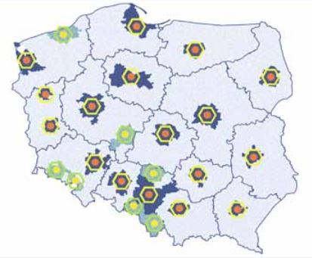
Zintegrowane Inwestycje Terytorialne (ZIT) w Polsce
W Polsce ZIT-y realizowane są na terenie miast wojewódzkich i powiązanych z nimi obszarach funkcjonalnych
Poza ośrodkami wojewódzkimi ZIT-y mogą być realizowane także na terenie miast o charakterze regionalnym i subregionalnym
Ogółem w skład wszystkich ZIT-ów w Polsce wchodzi 350 gmin
Łączny budżet ZIT-ów to 3 748 000 000 €
Koszalin-Kołobrzeg-Białogard
Gdańsk – Gdynia - Sopot
Olsztyn
Szczecin
Bydgoszcz - Toruń
Białystok
Gorzów Wlkp.
Poznań
Warszawa
Zielona Góra
Kalisz – Ostrów Wlkp.
Łódź
Wrocław
Jelenia Góra
Częstochowa
Kielce
Lublin
Wałbrzych
Opole
Katowice
Rybnik
Kraków
Rzeszów
Bielsko - Biała

Slide 4
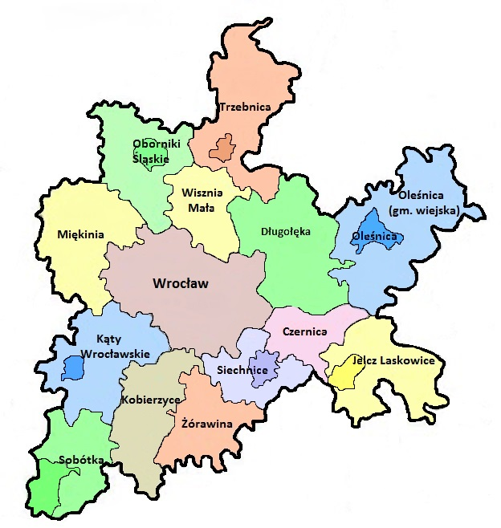
Zintegrowane Inwestycje Terytorialne Wrocławskiego Obszaru Funkcjonalnego (ZIT WrOF)
Ludność: 887 943 mieszkańców
(30% mieszkańców Dolnego Śląska)
Obszar: 2 336 km²
(12% powierzchni Dolnego Śląska)
Jednostki administracyjne:
15 gmin leżących na
terenie 6 powiatów
Budżet ZIT WrOF: 291 250 000 €
(13 % budżetu RPO WD 2014 – 2020)

Slide 5
Zintegrowane Inwestycje Terytorialne Wrocławskiego Obszaru Funkcjonalnego (ZIT WrOF) - zadania
Pełnienie funkcji Instytucji Pośredniczącej w imieniu Gminy Wrocław;
Współorganizacja konkursów (wspólnie z DIP, DWUP oraz z UMWD);
Ocena wniosków konkursowych pod kątem zgodności ze Strategią ZIT WrOF (jeden z kilku etapów oceny wniosku);
Ocena zgodności ze Strategią ZIT WrOF – 50% oceny całkowitej;
Rozpatrywanie protestów od oceny zgodności ze Strategią ZIT WrOF.

Slide 6
Umiejscowienie działania 10.4 RPO WD w priorytetach ZIT WrOF
Strategia ZIT WrOF |  |  | Regionalny Program Operacyjny WD
Cel | Priorytet | Działanie | Oś priorytetowa | Działanie
3. Zintegrowanie społeczne WrOF | 3.3 Wzrost jakości i dostępności edukacyjnej na terenie WrOF | 3.3.1 Zapewnienie równego dostępu do wysokiej jakości edukacji na terenie WrOF wraz z dostosowaniem infrastruktury edukacyjnej | 10. Edukacja | 10.4 Dostosowanie systemów kształcenia i szkolenia zawodowego do potrzeb rynku pracy

Slide 7
Alokacja finansowa ZIT WrOF
RPO WD - ZIT WrOF: 291 250 000 €
Oś 10 – Edukacja: 26 750 000 €
Poddziałanie 10.4.2: 7 500 000 €
Nabór nr RPDS.10.04.02-IZ.00-02-227/17:
1 442 475 EUR (tj. 6 247 359 PLN)

Slide 8
Beneficjentami mogą być:
jednostki samorządu terytorialnego, ich związki i stowarzyszenia;
jednostki organizacyjne jst;
organy prowadzące publiczne i niepubliczne szkoły i placówki prowadzące kształcenie zawodowe;
placówki kształcenia ustawicznego, placówki kształcenia praktycznego oraz ośrodki dokształcania i doskonalenia zawodowego, umożliwiające uzyskanie i uzupełnienie wiedzy, umiejętności i kwalifikacji zawodowych;
instytucje rynku pracy, o których mowa w art. 6 ustawy z dnia 20 kwietnia 2004 r. o promocji zatrudnienia i instytucjach rynku pracy, prowadzące działalność edukacyjno-szkoleniową;
podmioty prowadzące działalność oświatową, o której mowa w art. 83a ust. 2. Ustawy o systemie oświaty;
osoby fizyczne prowadzące działalność gospodarczą

Slide 9
Kryteria ocena zgodności projektu ze Strategią ZIT WrOF – 50% wszystkich możliwych punktów
Lp. | Nazwa kryterium | Opis znaczenia kryterium | Maksymalna liczba punktów | Waga kryterium
1 | Wpływ projektu na realizację Strategii ZIT WrOF | Kryterium punktowe | 25 pkt | 50 %
2 | Wpływ realizacji projektu na realizację wartości docelowej wskaźników | Kryterium punktowe | 20 pkt | 40 %
3 | Komplementarny charakter projektu | Kryterium punktowe | 5 pkt | 10 %
UWAGA!!! Projekt musi otrzymać min. 50% możliwej do uzyskania oceny maksymalnej - niespełnienie kryterium oznacza odrzucenia wniosku (25 pkt)

Slide 10
Kryterium 1:
Wpływ projektu na realizację Strategii ZIT WrOF
sprawdzana będzie zbieżność zapisów we wniosku aplikacyjnym z zapisami Strategii ZIT WrOF
weryfikowany będzie faktyczny wpływ zaproponowanych działań na minimalizację negatywnych zjawisk opisanych w Strategii ZIT WrOF
ocena na podstawie podkryteriów szczegółowych
Ocena wpływu projektu na realizację Strategii ZIT WrOF:
ma charakter opisowy
będzie zawierała szczegółowe uzasadnienie dla przyznanej liczby punktów

Slide 11
Kryterium 1: Wpływ projektu na realizację Strategii ZIT WrOF
Podkryterium | Punktacja
1.1 Minimalizacja problemu wiodącego | projekt nie przyczynia się do zminimalizowania wiodącego problemu zdiagnozowanego w Strategii ZIT WrOF - 0 pkt projekt przyczynia się do zminimalizowania wiodącego problemu zdiagnozowanego w Strategii ZIT WrOF - 15 pkt
1.2 Kompleksowość działań | Wnioskodawca realizuje wyłącznie 1 typ projektu - 0 pkt Wnioskodawca realizuje 2 typy projektu - 2 pkt Wnioskodawca realizuje więcej niż 2 typy projektu - 4 pkt
1.3 Poszerzenie dotychczasowej oferty edukacyjnej szkoły | oferta edukacyjna szkoły/placówki nie ulegnie poszerzeniu - 0 pkt oferta edukacyjna szkoły/placówki ulegnie poszerzeniu - 2 pkt

Slide 12
c.d. Kryterium 1: Wpływ projektu na realizację Strategii ZIT WrOF
Podkryterium | Punktacja
1.4 Współpraca /partnerstwo | projekt nie jest realizowany we współpracy lub partnerstwie z podmiotami zewnętrznymi wspierającymi ofertę edukacyjną i/lub organami prowadzącymi placówki oświatowe - 0 pkt projekt jest realizowany we współpracy lub partnerstwie z podmiotami zewnętrznymi wspierającymi ofertę edukacyjną i/lub organami prowadzącymi placówki oświatowe - 3 pkt
1.5 Regionalne inteligentne specjalizacje | założone w projekcie działania prowadzone nie będą we współpracy z pracodawcami lub przedsiębiorcami wpisującymi się w regionalne inteligentne specjalizacje - 0 pkt założone w projekcie działania prowadzone będą we współpracy z pracodawcami lub przedsiębiorcami wpisującymi się w regionalne inteligentne specjalizacje - 1 pkt

Slide 13
Kryterium 2: Wpływ realizacji projektu na realizację wartości docelowej wskaźników monitoringu realizacji celów Strategii ZIT WrOF
Wyszczególnienie | Liczba nauczycieli kształcenia zawodowego oraz instruktorów praktycznej nauki zawodu objętych wsparciem w programie | Liczba uczniów szkół i placówek kształcenia zawodowego uczestniczących w stażach i praktykach u pracodawcy | Liczba szkół i placówek kształcenia zawodowego doposażonych w programie w sprzęt i materiały dydaktyczne niezbędne do realizacji kształcenia zawodowego | Liczba podmiotów realizujących zadania centrum kształcenia zawodowego i ustawicznego objętych wsparciem w programie | Liczba nauczycieli kształcenia zawodowego oraz instruktorów praktycznej nauki zawodu, którzy uzyskali kwalifikacje lub nabyli kompetencje po opuszczeniu programu | Liczba szkół i placówek kształcenia zawodowego wykorzystujących doposażenie zakupione dzięki EFS
0 pkt. | poniżej 3 osób | poniżej 50 osób | 0 | 0 | poniżej 73% | poniżej 89%
25% maksymalnej oceny | 3-4 osoby | 51-80 osób | 1 szt. | n/d | od 73% do 80% | n/d
50% maksymalnej oceny | 5-6 osób | 81-120 osób | 2 szt. | 1 szt. | od 80% do 90% | n/d
100% maksymalnej oceny | powyżej 6 osób | powyżej 120 osób | Powyżej 2 szt. | Powyżej 1 szt. | powyżej 90% | od 89% do 100%
Waga danego wskaźnika | 15% | 40% | 20% | 15% | 5% | 5%
Ocena: (max 20 pkt. – 100%) | 3 pkt. | 8 pkt. | 4 pkt. | 3 pkt. | 1 pkt. | 1 pkt.

Slide 14
Kryterium 3: Komplementarny charakter projektu
Punktacja | Komplementarność
0 pkt | Brak komplementarności
25 % max oceny: 1,25 pkt | Projekt komplementarny z co najmniej jednym projektem
50 % max oceny: 2,5 pkt | Projekt komplementarny z co najmniej dwoma projektami
100 % max oceny: 5 pkt | Projekt komplementarny z co najmniej czterema projektami
Ocena: (max 5 pkt – 100%)
W ramach tego kryterium będzie weryfikowane, czy we wniosku o dofinansowanie zostały wskazane projekty, które są powiązane ze zgłoszonym projektem i które zostały zrealizowane, bądź są w trakcie realizacji na terenie danego ZIT i zostały sfinansowane ze środków publicznych zewnętrznych.
Projekty komplementarne mogą polegać na:
wykorzystaniu efektów realizacji innego projektu
wzmocnieniu trwałości efektów jednego przedsięwzięcia realizacją drugiego
bardziej kompleksowym potraktowaniem problemu, m.in. poprzez zaadresowanie projektu do tej samej grupy docelowej, tego samego beneficjenta, tego samego terytorium, uzależnienia realizacji jednego projektu od przeprowadzenia innego przedsięwzięcia itp.

Slide 15
Dziękujemy za uwagę
Wydział Zarządzania Funduszami Urzędu Miejskiego Wrocławia
Instytucja Pośrednicząca ZIT WrOF ul. Świdnicka 53 50-030 Wrocław tel. +48 71 777 78 61 e-mail: zit@um.wroc.pl
www.zitwrof.pl

